Slide 1
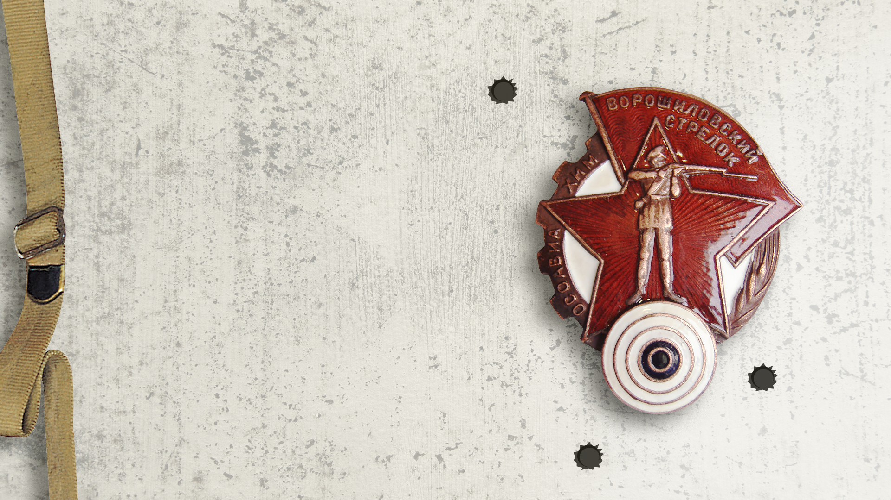

Ворошиловский стрелок
Начать игру
Правила игры
История знака

Slide 2
Правила игры
В игре участвуют две команды. Задача каждой команды – поразить как можно больше мишеней.
Игровое поле разбито на 25 мишеней.
Команды по очереди выбирают мишень на игровом поле. После этого команда сможет ответить на вопрос.
За каждый правильный ответ команда получает 1 балл.
Мишени можно выбирать в произвольном порядке.
Правильный ответ позволяет сделать ещё один ход. В случае неверного ответа ход переходит к другой команде.
Команда, начинающая игру первой, определяется по жребию.
Игру выигрывает та команда, которая поразит больше всего мишеней.
К меню

Slide 3
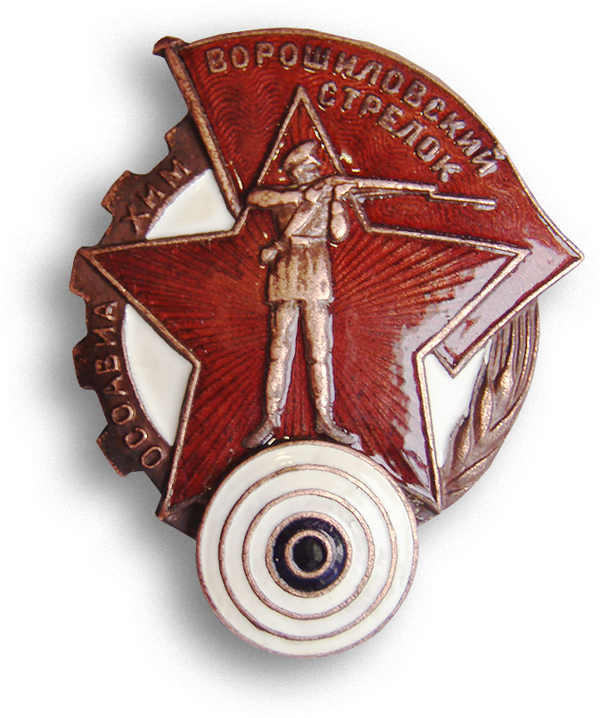
Ворошиловский
стрелок —
нагрудный значок Осоавиахима и РККА для награждения метких стрелков.
Далее

Slide 4
История
Положение о создании звания «Ворошиловский стрелок» было утверждено 29 октября 1932 года Президиумом Центрального Совета Осоавиахима СССР и РСФСР, а сам значок «Ворошиловский стрелок» — 29 декабря 1932 года.
Чтобы повысить стрелковое мастерство, Центральный Совет Осоавиахима 10 марта 1934 года ввёл две ступени звания «Ворошиловский стрелок». Для получения значка «Ворошиловский стрелок» II степени были разработаны более жёсткие требования. В июле этого же года был утверждён значок «Юный ворошиловский стрелок».
Оборонно-массовая работа пропагандировалась разными способами и всячески поощрялась.
Осенью 1934 года в Бауманском районе Москвы был открыт первый в СССР клуб Ворошиловских стрелков. Этот клуб впервые представлял Советский Союз на международных соревнованиях, где встретились команды Московского клуба Ворошиловских стрелков и Портсмутского стрелкового клуба США. В итоге победила команда Московского клуба, выбившая на 207 очков больше, чем американцы.
С 1 августа 1936 года на значок «Ворошиловский стрелок» II степени нужно было выполнить норму по стрельбе только лишь из боевой винтовки.
На I Всесоюзном
соревновании пионеров и школьников — юных ворошиловских стрелков — первое место заняла команда из Москвы.
Далее

Slide 5
Происхождение названия значка «Ворошиловский стрелок»
Согласно одной версии, своим названием наградной значок обязан истории, произошедшей с Климентом Ворошиловым на зачётных командирских стрельбах летом 1932 года. Стрелки, которые выстроились у своих мишеней после проведённых стрельб, докладывали свои результаты наркому по военным и морским делам, председателю Реввоенсовета СССР Ворошилову. У одной, совершенно новой и чистой мишени, командир посетовал на плохой револьвер.
Климент Ворошилов, взяв оружие у этого командира, отошёл на рубеж для стрельбы. Потом проверили результат, и оказалось, что семью выстрелами нарком выбил 59 очков. Возвращая оружие тому командиру, Ворошилов сказал: «Нет плохого оружия, есть плохие стрелки». После этого рассказ о данном случае был напечатан в окружной газете и в последующем получил большую известность.
Изготовление значка «Ворошиловский стрелок»
Значок «Ворошиловский стрелок» делали на различных предприятиях, в том числе и на Ленинградском монетном дворе, который выпустил около 700 000 экземпляров значка.
Количество награждённых
Согласно разным сведениям, количество награждённых было от 6 до 9 млн человек.
Сейчас реже всего встречаются знаки «Ворошиловский стрелок» II степени, особенно значок «Ворошиловский стрелок» II степени с надписью «РККА» вместо надписи «Осоавиахим».
В меню

Slide 6

Выберите цель

Slide 7
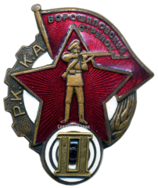
Ответьте на вопрос
Рассказывают, как один советский взвод, отступая перед превосходящими силами противника, разорил деревенское хозяйство, в результате чего немецкие преследователи в спешке отступили. Некоторые немцы даже вынуждены были кататься в грязи. Статья об этом случае называется «Правильные ОНИ». Назовите их одним словом.
Пчёлы
Муравьи
Свиньи
Воробьи

Slide 8
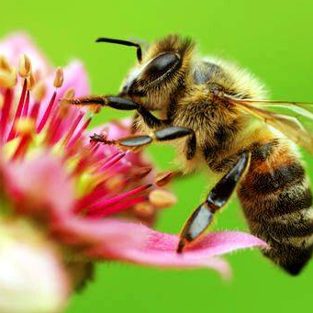
Вы ответили верно
Правильный ответ
Пчёлы
Вернуться назад

Slide 9
Вы ответили неверно
Правильный ответ
Пчёлы
Вернуться назад

Slide 10
Ответьте на вопрос
После Парада Победы 1945 года солдаты, державшие штандарты поверженных немецких дивизий, сожгли не только сами штандарты, но и ИХ. Назовите ИХ одним словом.
Древка
Форму
Перчатки
Каски

Slide 11
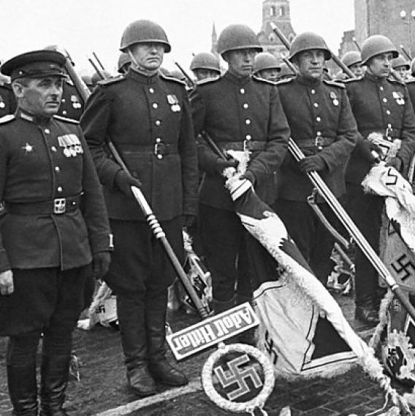
Вы ответили верно
Правильный ответ
Перчатки
Штандарты держали в перчатках, чтобы не прикасаться к древкам. И даже перчатки потом сожгли, показывая брезгливость.
Вернуться назад

Slide 12
Вы ответили неверно
Правильный ответ
Перчатки
Штандарты держали в перчатках, чтобы не прикасаться к древкам. И даже перчатки потом сожгли, показывая брезгливость.
Вернуться назад

Slide 13
Ответьте на вопрос
От НЕГО «отрезали» пять раз в течение 80 дней. Кроме основной составляющей, которая даже по нормам была «дефектной», в НЕГО входили: побочный продукт, богатый лизином, метионином, цистином и триптофаном; другой побочный продукт, богатый белковыми веществами; своеобразная «комнатка» или «клетушка». А иногда примерно две трети ЕГО составляло сырьё для гидролизного и других видов производств. Ответьте, сколько ЕГО стало «по самым меньшим меркам» с наступлением католического Рождества?
100 грамм
200 грамм
1 килограмм
1 литр

Slide 14
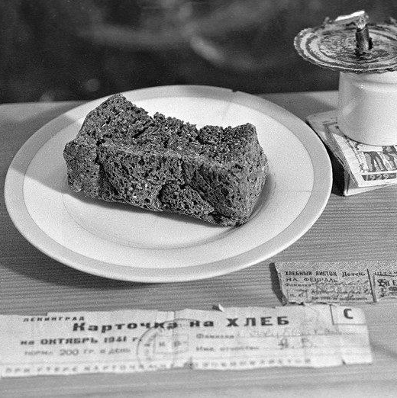
Вы ответили верно
Правильный ответ
200 грамм
Речь идёт о блокадном хлебе, в состав которого в разное время входили и жмых, и отруби, и целлюлоза, а в тяжёлые моменты – и до 70 % древесных опилок, а мука полагалась «ржаная дефектная». Со 2 сентября по 20 ноября его нормы уменьшались пять раз, пока не достигли знаменитых «125 блокадных граммов» для неработающих. 25 декабря 1941 г. постановлением Военного совета нормы отпуска хлеба были повышены, в том числе для неработающих, до 200 грамм.
Вернуться назад

Slide 15
Вы ответили неверно
Правильный ответ
200 грамм
Речь идёт о блокадном хлебе, в состав которого в разное время входили и жмых, и отруби, и целлюлоза, а в тяжёлые моменты – и до 70 % древесных опилок, а мука полагалась «ржаная дефектная». Со 2 сентября по 20 ноября его нормы уменьшались пять раз, пока не достигли знаменитых «125 блокадных граммов» для неработающих. 25 декабря 1941 г. постановлением Военного совета нормы отпуска хлеба были повышены, в том числе для неработающих, до 200 грамм.
Вернуться назад

Slide 16
Ответьте на вопрос
Во время Великой Отечественной войны партизаны не только уничтожали врага, но и вели разведку, сообщая сведения по радио. Поскольку квалификация партизанских радистов оставляла желать лучшего, приходилось применять простейшие двузначные шифры, которые легко «взламывались» педантичными немецкими дешифраторами. Тем не менее был найден «приём», который сделал эти простые коды, доступные не слишком грамотному специалисту, достаточно надёжными. Назовите двумя словами этот «приём».
Грамматические и орфографические ошибки
Передавали сообщения ночью
Передавали сообщения левой рукой
Использовали белорусский язык

Slide 17
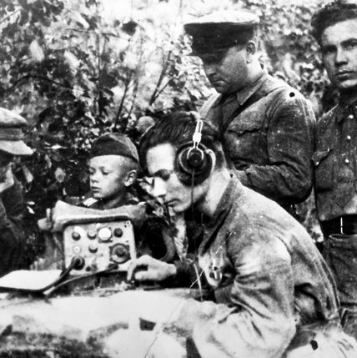
Вы ответили верно
Правильный ответ
Грамматические и орфографические ошибки
Чтобы затруднить противнику дешифровку, при передачах простыми кодами вполне целесообразно допускать орфографические ошибки.
Вернуться назад

Slide 18
Вы ответили неверно
Правильный ответ
Грамматические и орфографические ошибки
Чтобы затруднить противнику дешифровку, при передачах простыми кодами вполне целесообразно допускать орфографические ошибки.
Вернуться назад

Slide 19
Ответьте на вопрос
В Санкт-Петербурге ходит легенда, что музейные сокровища, которые не успели вывезти в блокаду, один бывший артиллерийский офицер предлагал уберечь от вражеского огня в одном необычном месте. Своё парадоксальное решение он мотивировал тем, что любой грамотный артиллерист будет уничтожать подобное место в последнюю очередь. Где же предлагалось разместить сокровища?
Петропавловская крепость
Исаакиевский
собор
Крейсер
«Аврора»
Зимний
дворец

Slide 20
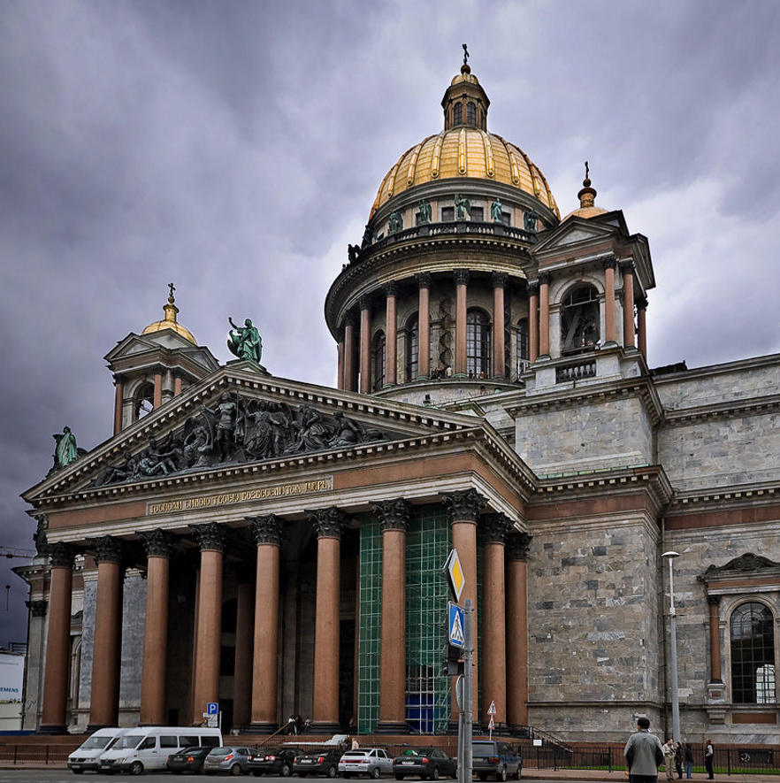
Вы ответили верно
Правильный ответ
В Исаакиевском соборе
Исаакиевский собор из-за своих размеров служил отличным ориентиром для ведения огня, поэтому и был бы уничтожен, по мнению офицера, в последнюю очередь.
Вернуться назад

Slide 21
Вы ответили неверно
Правильный ответ
В Исаакиевском соборе
Исаакиевский собор из-за своих размеров служил отличным ориентиром для ведения огня, поэтому и был бы уничтожен, по мнению офицера, в последнюю очередь.
Вернуться назад

Slide 22
Ответьте на вопрос
Популярность этого человека в годы Великой Отечественной войны была столь велика, что ходил такой анекдот. У Сталина спрашивают: «Товарищ Сталин! Когда война закончится?» Сталин отвечает: «… скажет». Назовите пропущенную фамилию.
Юрий Левитан
Георгий Жуков
Никита Хрущёв
Вячеслав Молотов

Slide 23
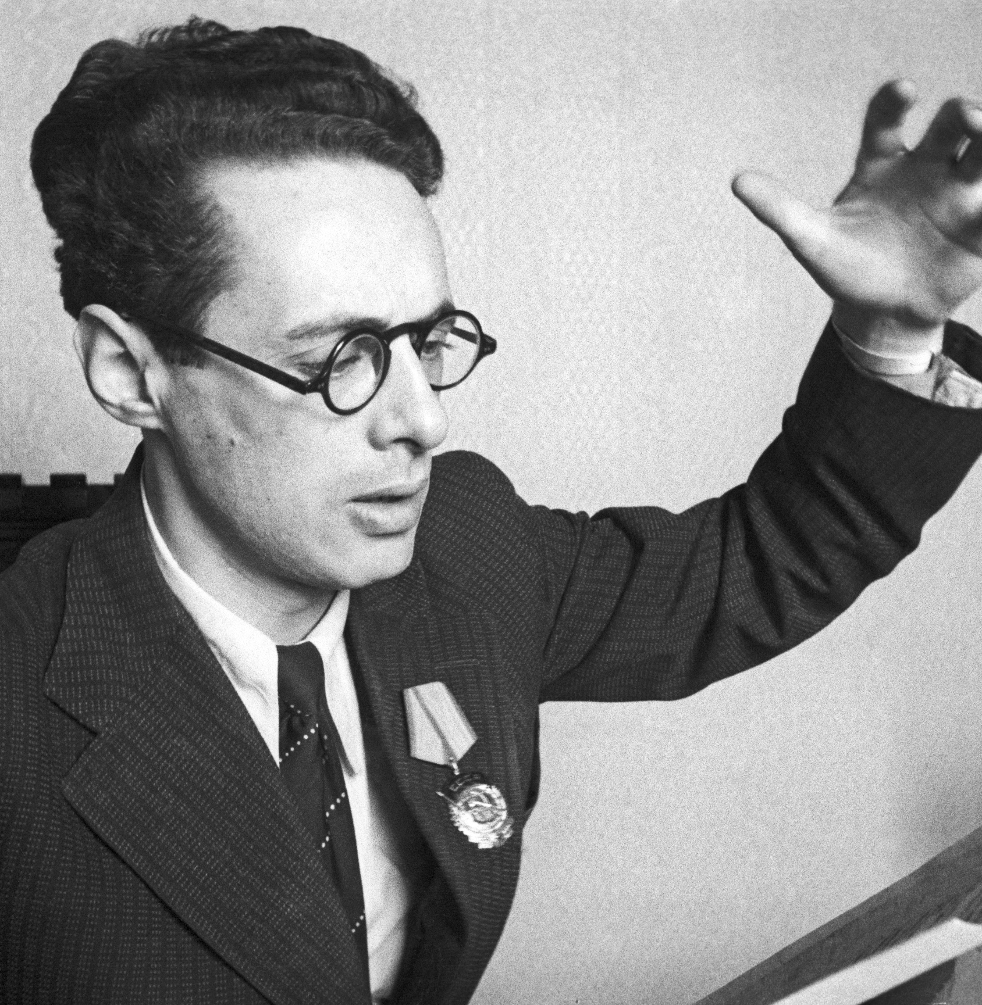
Вы ответили верно
Правильный ответ
Юрий Левитан
Речь идёт о знаменитом дикторе. В годы войны он читал сводки Совинформбюро и приказы Верховного Главнокомандующего И. Сталина. Именно Ю. Левитану, благодаря уникальному тембру голоса, было доверено объявлять о взятии Берлина и о Победе.
Вернуться назад

Slide 24
Вы ответили неверно
Правильный ответ
Юрий Левитан
Речь идёт о знаменитом дикторе. В годы войны он читал сводки Совинформбюро и приказы Верховного Главнокомандующего И. Сталина. Именно Ю. Левитану, благодаря уникальному тембру голоса, было доверено объявлять о взятии Берлина и о Победе.
Вернуться назад

Slide 25
Ответьте на вопрос
Необыкновенный концерт прошёл в конце 1943 года. Число исполнителей из 193 коллективов превышало 120 тысяч человек. Концерт сопровождался спецэффектами и прошёл с большим успехом. Перед ошеломлёнными слушателями и зрителями развернулась феерическая картина. Мы не спрашиваем, перед кем выступали мастера. Скажите, что обычно служило концертной площадкой.
Выборгский лес
Оперный театр
Курская дуга
Железная дорога

Slide 26
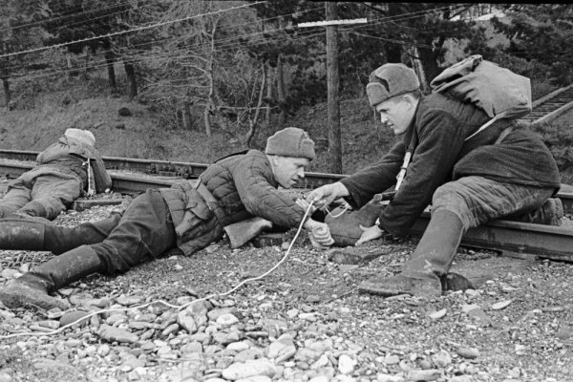
Вы ответили верно
Правильный ответ
Железная дорога
«Концерт» — условное наименование операции советских партизан. Задачей операции являлся вывод из строя больших участков железнодорожных путей с целью срыва воинских перевозок противника. В ходе операции подорвано около 150 тысяч рельсов (из 11 миллионов, находившихся на оккупированной территории на 1 января 1943 года). Только белорусские партизаны подорвали около 90 тысяч рельсов, 1041 поезда, взорвали 72 железнодорожных моста, разгромили 58 гарнизонов. В результате действий партизан пропускная способность железных дорог снизилась на 35–40 %, что значительно затруднило перегруппировки немецких войск и оказало большую помощь наступающей Красной армии.
Вернуться назад

Slide 27
Вы ответили неверно
Правильный ответ
Железная дорога
«Концерт» — условное наименование операции советских партизан. Задачей операции являлся вывод из строя больших участков железнодорожных путей с целью срыва воинских перевозок противника. В ходе операции подорвано около 150 тысяч рельсов (из 11 миллионов, находившихся на оккупированной территории на 1 января 1943 года). Только белорусские партизаны подорвали около 90 тысяч рельсов, 1041 поезда, взорвали 72 железнодорожных моста, разгромили 58 гарнизонов. В результате действий партизан пропускная способность железных дорог снизилась на 35–40 %, что значительно затруднило перегруппировки немецких войск и оказало большую помощь наступающей Красной армии.
Вернуться назад

Slide 28
Ответьте на вопрос
Что во время Великой Отечественной войны фронтовики называли «карманной артиллерией»?
Тушёнку
Пистолет
Патроны
Ручные гранаты

Slide 29
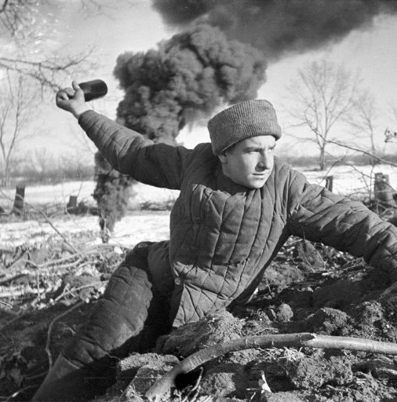
Вы ответили верно
Правильный ответ
Ручные гранаты
Вернуться назад

Slide 30
Вы ответили неверно
Правильный ответ
Ручные гранаты
Вернуться назад

Slide 31
Ответьте на вопрос
Михаил Водолагин вспоминал, как танки после заводского ремонта за считанные минуты оказывались на фронте. В каком городе родился и жил Водолагин?
Ленинград
Москва
Смоленск
Сталинград

Slide 32
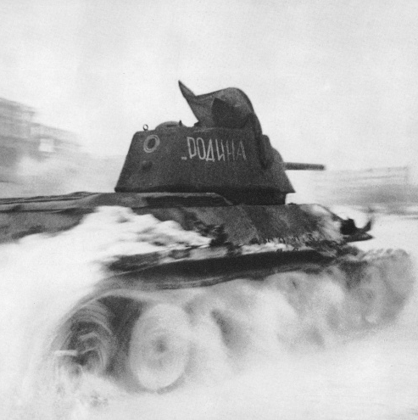
Вы ответили верно
Правильный ответ
Сталинград
В годы Великой Отечественной войны Сталинградский тракторный завод осуществлял выпуск и ремонт танков Т-34. Сборка и ремонт продолжались даже под артиллерийским огнём, когда фронт находился прямо за заводскими воротами.
Вернуться назад

Slide 33
Вы ответили неверно
Правильный ответ
Сталинград
В годы Великой Отечественной войны Сталинградский тракторный завод осуществлял выпуск и ремонт танков Т-34. Сборка и ремонт продолжались даже под артиллерийским огнём, когда фронт находился прямо за заводскими воротами.
Вернуться назад

Slide 34
Ответьте на вопрос
В начале Великой Отечественной войны узел связи Кремлёвского гарнизона был размещён в необычном месте. В результате в течение некоторого времени можно было СДЕЛАТЬ ЭТО. Ни до войны, ни после войны СДЕЛАТЬ ЭТО было невозможно. Ответьте точно, что мы заменили словами «СДЕЛАТЬ ЭТО».
Позвонить в
Царь-колокол
Посетить
мавзолей
Бесплатно ездить на метро
Осмотреть
Кремль

Slide 35
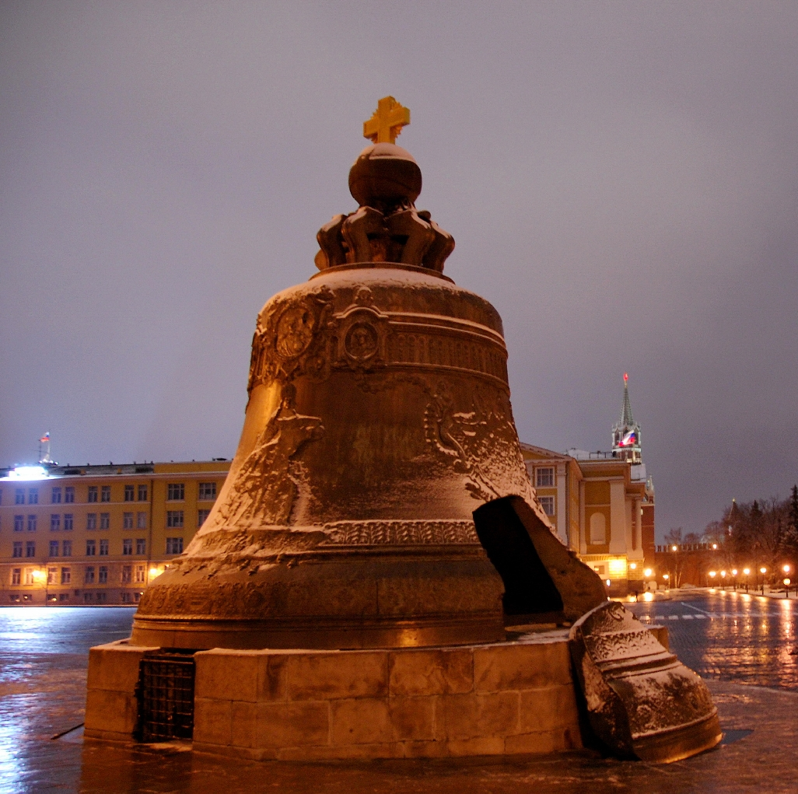
Вы ответили верно
Правильный ответ
Позвонить в Царь-колокол
Узел связи находился внутри Царь-колокола, так что туда можно было в прямом смысле слова позвонить.
Вернуться назад

Slide 36
Вы ответили неверно
Правильный ответ
Позвонить в Царь-колокол
Узел связи находился внутри Царь-колокола, так что туда можно было в прямом смысле слова позвонить.
Вернуться назад

Slide 37
Ответьте на вопрос
Во время Великой Отечественной войны Гитлер был одержим идеей захватить два священных оплота коммунизма. Какие два города он так называл?
Петроград и
Ленинск
Москву и
Смоленск
Ульяновск и
Сталинск
Ленинград и Сталинград

Slide 38
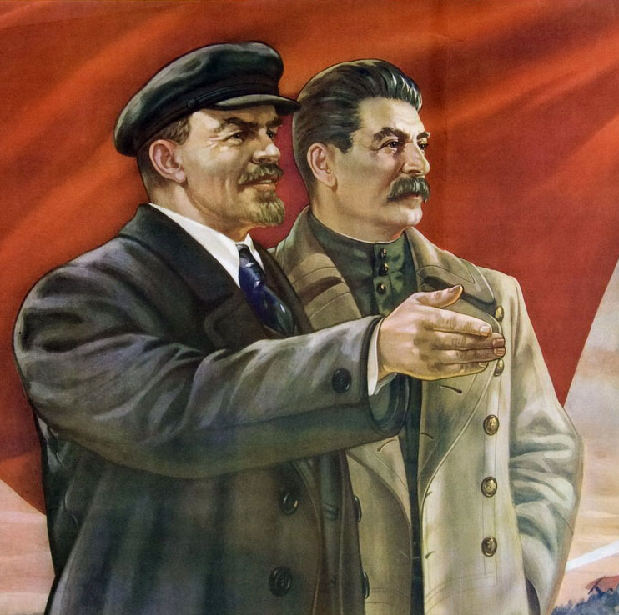
Вы ответили верно
Правильный ответ
Ленинград и Сталинград
Вернуться назад

Slide 39
Вы ответили неверно
Правильный ответ
Ленинград и Сталинград
Вернуться назад

Slide 40
Ответьте на вопрос
О ком Евгений Евтушенко писал, что «одно из его творений было противовоздушной звуковой обороной родного города»?
Сергей
Прокофьев
Дмитрий
Шостакович
Тихон
Хренников
Александр
Александров

Slide 41
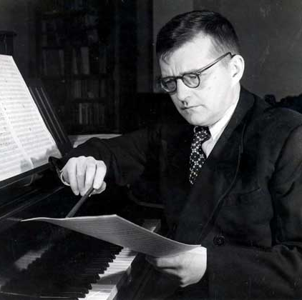
Вы ответили верно
Правильный ответ
Дмитрий Шостакович
Речь идёт о Симфонии № 7 «Ленинградской» — симфонии Дмитрия Дмитриевича Шостаковича в 4 частях. Это одно из важнейших его произведений.
Вернуться назад

Slide 42
Вы ответили неверно
Правильный ответ
Дмитрий Шостакович
Речь идёт о Симфонии № 7 «Ленинградской» — симфонии Дмитрия Дмитриевича Шостаковича в 4 частях. Это одно из важнейших его произведений.
Вернуться назад

Slide 43
Ответьте на вопрос
Парад Победы в Москве 24 июня 1945 г. был для маршала Жукова уже вторым Парадом Победы. Первый он принимал сразу по окончании штурма Берлина. И делал это, разумеется, в соответствии с советским Уставом и к неудовольствию американцев. А какое именно требование Устава дало американским военным корреспондентам повод обозвать Жукова «циркачом»?
Принимать парад верхом на коне
Принимать парад, когда захочется
Принимать парад в полевой форме
Принимать парад возле цирка

Slide 44
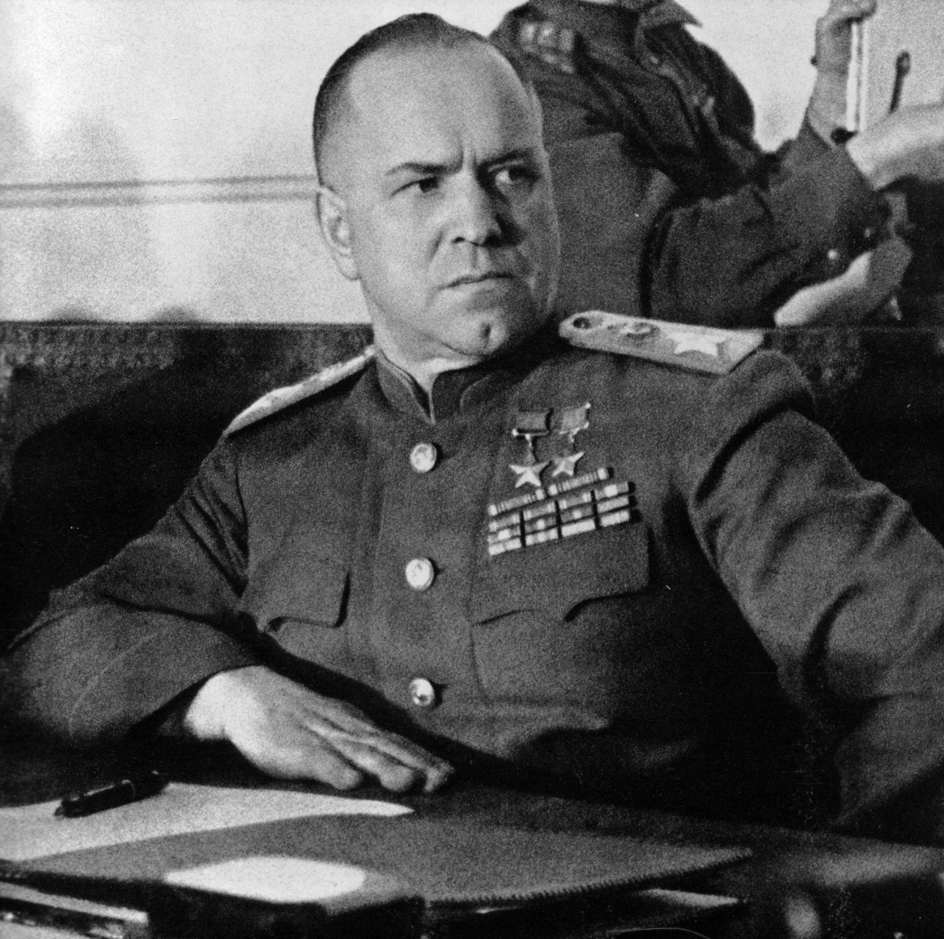
Вы ответили верно
Правильный ответ
Принимать парад верхом на коне
По Уставу армии США парад принимают, находясь в автомобиле.
Вернуться назад

Slide 45
Вы ответили неверно
Правильный ответ
Принимать парад верхом на коне
По Уставу армии США парад принимают, находясь в автомобиле.
Вернуться назад

Slide 46
Ответьте на вопрос
Герой Советского Союза Григорий Пэнэжко дал обет не делать нечто до полной победы над Германией в Великой Отечественной войне. В итоге он сдержал своё обещание и сделал это только после Парада Победы. А в чём состоял этот обет?
Не есть мясо
Не стричь волосы
Не брить бороду
Не пить алкоголь

Slide 47
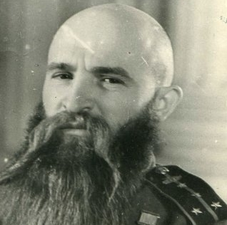
Вы ответили верно
Правильный ответ
Не брить бороду
В начале войны Григорий Иванович дал обет не бриться до полной победы над Германией. В результате к концу войны у него отросла огромная чёрная борода. К ней Григорий Иванович уже привык и сбривать не торопился. 24 июня 1945 года он с группой своих боевых товарищей присутствовал на Параде Победы, во время которого ему не преминули напомнить о некогда данном обещании. По окончании торжественного мероприятия, посетив парикмахерскую гостиницы «Москва», Григорий Иванович сбрил бороду, которую его однополчане тут же растащили на сувениры.
Вернуться назад

Slide 48
Вы ответили неверно
Правильный ответ
Не брить бороду
В начале войны Григорий Иванович дал обет не бриться до полной победы над Германией. В результате к концу войны у него отросла огромная чёрная борода. К ней Григорий Иванович уже привык и сбривать не торопился. 24 июня 1945 года он с группой своих боевых товарищей присутствовал на Параде Победы, во время которого ему не преминули напомнить о некогда данном обещании. По окончании торжественного мероприятия, посетив парикмахерскую гостиницы «Москва», Григорий Иванович сбрил бороду, которую его однополчане тут же растащили на сувениры.
Вернуться назад

Slide 49
Ответьте на вопрос
Во время Великой Отечественной войны многие из людей, обладающих определёнными навыками, с огромными трудностями и риском для жизни добирались до золота, но не с целью добыть его для нужд фронта, а наоборот, — с целью тщательно его скрыть. Догадавшись, где именно находилось это золото, ответьте, представителями какого вида спорта чаще всего были упомянутые люди?
Альпинизм
Футбол
Гребля
Фехтование

Slide 50
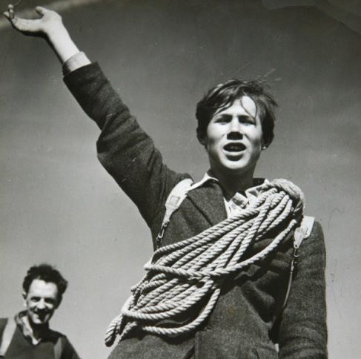
Вы ответили верно
Правильный ответ
Альпинизм
Маскировались золотые купола архитектурных сооружений (Исаакиевский собор, собор Петропавловской крепости, Адмиралтейство и т. д.), поскольку они служили отличным ориентиром для немецких пушек.
Вернуться назад

Slide 51
Вы ответили неверно
Правильный ответ
Альпинизм
Маскировались золотые купола архитектурных сооружений (Исаакиевский собор, собор Петропавловской крепости, Адмиралтейство и т. д.), поскольку они служили отличным ориентиром для немецких пушек.
Вернуться назад

Slide 52
Ответьте на вопрос
К 50-летию Победы в Москве на Поклонной горе был сооружён монумент высотой 141,8 метра. Почему не была избрана другая высота, например, 140 или 145 метров?
Каждые 10 см — 1 день Великой Отечественной войны
141,8 часа – средняя продолжительность одного боя
141,8 миллиона
человек погибло за время воины
Это просто
решение
архитектора

Slide 53
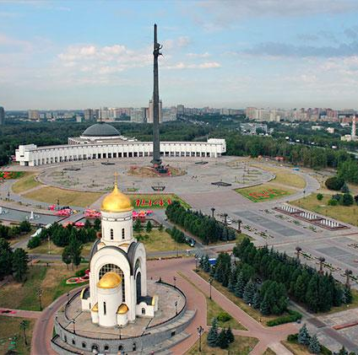
Вы ответили верно
Правильный ответ
Каждые 10 см — 1 день Великой Отечественной войны.
Вернуться назад

Slide 54
Вы ответили неверно
Правильный ответ
Каждые 10 см — 1 день Великой Отечественной войны.
Вернуться назад

Slide 55
Ответьте на вопрос
Перед началом Великой Отечественной войны почти 50 % советской ПВО было сосредоточено на обороне трёх городов. Назовите тот из них, который не стал городом-героем.
Москва
Ленинград
Брест
Баку

Slide 56
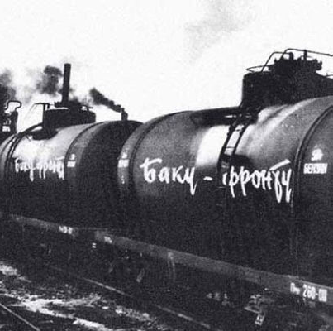
Вы ответили верно
Правильный ответ
Баку
Два других — Москва и Ленинград. В Баку был практически единственный разработанный источник нефти. В основном заводы существовали не в единственном числе и могли быть восстановлены в другом месте, а нефтедобычу нельзя было перенести.
Вернуться назад

Slide 57
Вы ответили неверно
Правильный ответ
Баку
Два других — Москва и Ленинград. В Баку был практически единственный разработанный источник нефти. В основном заводы существовали не в единственном числе и могли быть восстановлены в другом месте, а нефтедобычу нельзя было перенести.
Вернуться назад

Slide 58
Ответьте на вопрос
Во время блокады Ленинграда шутили, что эти изделия в осаждённом городе делают Кировский завод и Кировский театр. Изделия были примерно одинакового размера, но существенно отличались по массе. Да и в «обслуживании» изделие Кировского театра было явно проще. Назовите оба изделия одним словом.
Танк
Самолёт
Ракета
Катер

Slide 59
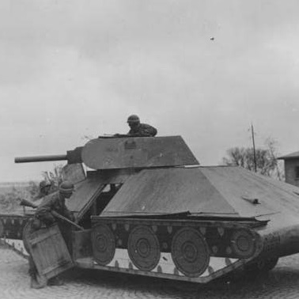
Вы ответили верно
Правильный ответ
Танк
В декорационных мастерских Кировского театра для фронта делались деревянные макеты танков с целью обмана противника. На Кировском заводе, конечно же, выпускались настоящие танки.
Вернуться назад

Slide 60
Вы ответили неверно
Правильный ответ
Танк
В декорационных мастерских Кировского театра для фронта делались деревянные макеты танков с целью обмана противника. На Кировском заводе, конечно же, выпускались настоящие танки.
Вернуться назад

Slide 61
Ответьте на вопрос
Немецкое министерство пропаганды Геббельса, готовясь к штурму Берлина, создало из здания неприступную крепость. В качестве баррикад немцы использовали то, что нашли в подвале здания. В апреле 1945 года это в Берлине было на вес золота. Для оборонных сооружений это было экзотическим, а для Геббельса – самоиронией. Из чего делали баррикады?
Из радиооборудования
Из собраний сочинений К. Маркса
Из газетной
бумаги
Из портретов
Гитлера

Slide 62
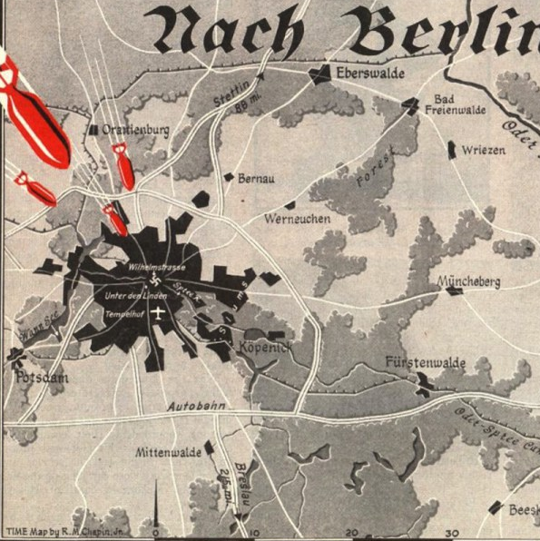
Вы ответили верно
Правильный ответ
Из рулонов газетной бумаги
Вернуться назад

Slide 63
Вы ответили неверно
Правильный ответ
Из рулонов газетной бумаги
Вернуться назад

Slide 64
Ответьте на вопрос
Из девяти однотипных предметов в историю вошёл тот, который принадлежал 150-й Идрицкой стрелковой дивизии. Какое название из двух слов получил этот предмет после того, как его прикрепили к конной скульптуре Вильгельма I?
Знамя Победы
Венок дружбы
Статуя Свободы
Георгиевская лента

Slide 65

Вы ответили верно
Правильный ответ
Знамя Победы
Для водружения над Рейхстагом было изготовлено девять флагов – по количеству дивизий, штурмовавших Берлин. Первоначально знамя было не поднято над куполом, а прикреплено к статуе на фронтоне.
Вернуться назад

Slide 66
Вы ответили неверно
Правильный ответ
Знамя Победы
Для водружения над Рейхстагом было изготовлено девять флагов – по количеству дивизий, штурмовавших Берлин. Первоначально знамя было не поднято над куполом, а прикреплено к статуе на фронтоне.
Вернуться назад

Slide 67
Ответьте на вопрос
Назовите москвича, который вспоминал, как в годы Великой Отечественной войны он и его коллеги носили на руках Гитлера и Муссолини.
Сергей Образцов
Юрий Левитан
Иосиф Сталин
Вячеслав Молотов

Slide 68
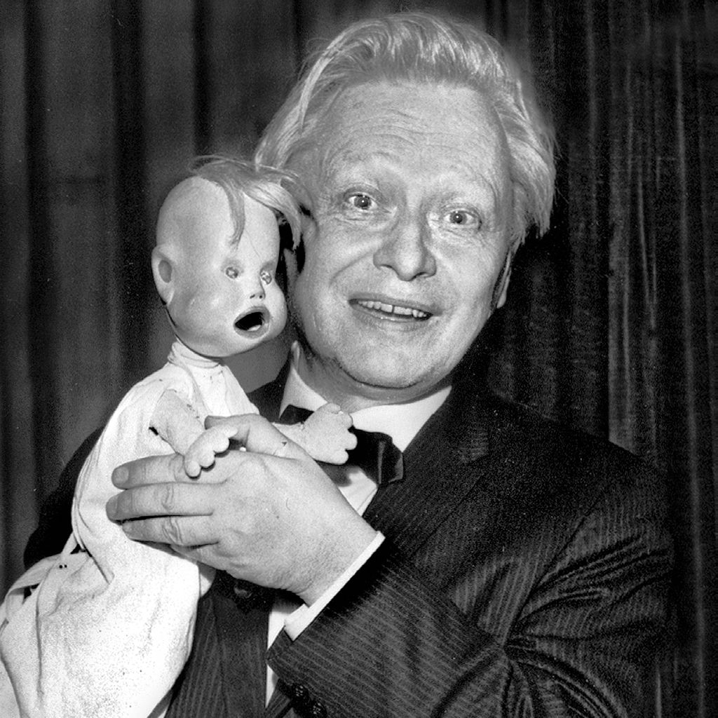
Вы ответили верно
Правильный ответ
Сергей Образцов
Во время Великой Отечественной войны группы актёров кукольного театра Сергея Образцова выезжали в расположения действующей армии и показывали солдатам «Фронтовую программу» из пародийных сценок, в которых действующими лицами были политические деятели. Например, Гитлера изображали в виде немецкой овчарки с чёлкой и усиками, в буквальном смысле надевая куклу на руку. В этих сценках были задействованы в том числе и мягкие мимирующие куклы, которые надеваются на руку актёра.
Вернуться назад

Slide 69
Вы ответили неверно
Правильный ответ
Сергей Образцов
Во время Великой Отечественной войны группы актёров кукольного театра Сергея Образцова выезжали в расположения действующей армии и показывали солдатам «Фронтовую программу» из пародийных сценок, в которых действующими лицами были политические деятели. Например, Гитлера изображали в виде немецкой овчарки с чёлкой и усиками, в буквальном смысле надевая куклу на руку. В этих сценках были задействованы в том числе и мягкие мимирующие куклы, которые надеваются на руку актёра.
Вернуться назад

Slide 70
Ответьте на вопрос
Паровозы 52-й серии начали строить в 1943 году. Великая Отечественная война ещё не закончилась, а на советские железные дороги поступило уже более двух тысяч таких паровозов. Машинисты их оценили, вот только жаловались, что они не очень хорошо работают на наиболее распространённом топливе — низкокалорийных углях. В классификации Министерства путей сообщения эти паровозы обозначались двумя буквами — ТЭ. Расшифруйте букву «Т».
Типовой
Тяжёлый
Трудный
Трофейный

Slide 71
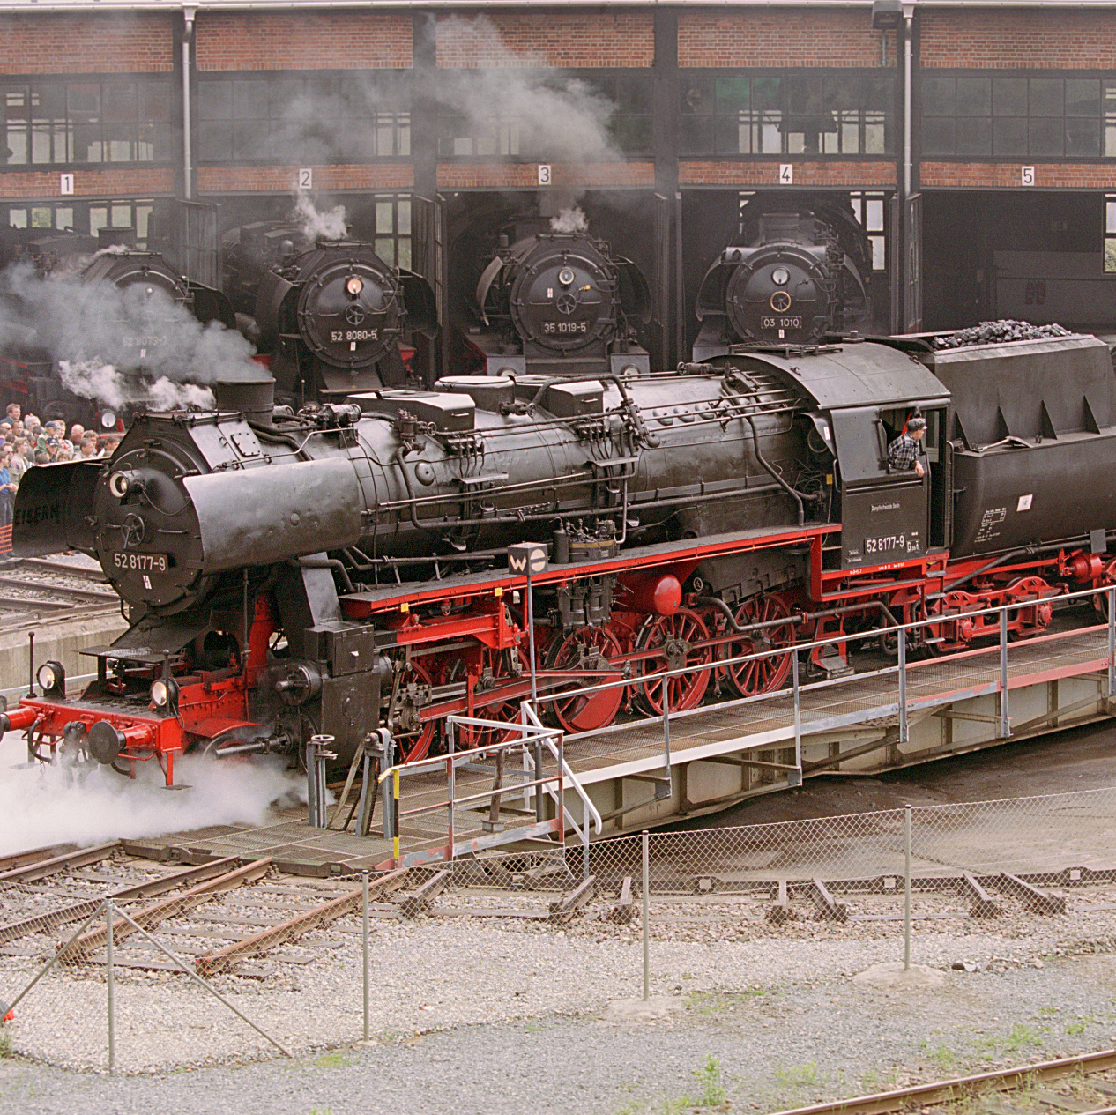
Вы ответили верно
Правильный ответ
Трофейный
Паровозы 52-й серии строили в Германии специально для войны. Как трофеи они доставались Советской армии. И работали за милую душу, только к советскому углю были немного непривычны.
Вернуться назад

Slide 72
Вы ответили неверно
Правильный ответ
Трофейный
Паровозы 52-й серии строили в Германии специально для войны. Как трофеи они доставались Советской армии. И работали за милую душу, только к советскому углю были немного непривычны.
Вернуться назад

Slide 73
Ответьте на вопрос
Во многих партизанских отрядах в годы Великой Отечественной войны воины, идя на задание, надевали лапти. Назовите животных, из-за которых они это делали.
Кошки
Кабаны
Собаки
Лоси

Slide 74
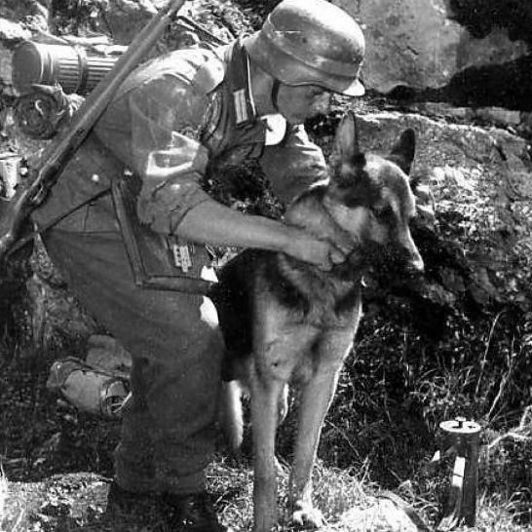
Вы ответили верно
Правильный ответ
Собаки
В лесу собаки не берут след ноги в лапте, так как запах отбивается запахом деревьев.
Вернуться назад

Slide 75
Вы ответили неверно
Правильный ответ
Собаки
В лесу собаки не берут след ноги в лапте, так как запах отбивается запахом деревьев.
Вернуться назад

Slide 76
Ответьте на вопрос
Поначалу может показаться удивительным, но с помощью этого приёма в годы Великой Отечественной войны было уничтожено более шестидесяти самолётов. Назовите этот приём.
Танковый
таран
Снайперский
огонь
Корабельный десант
Лобовая
атака

Slide 77
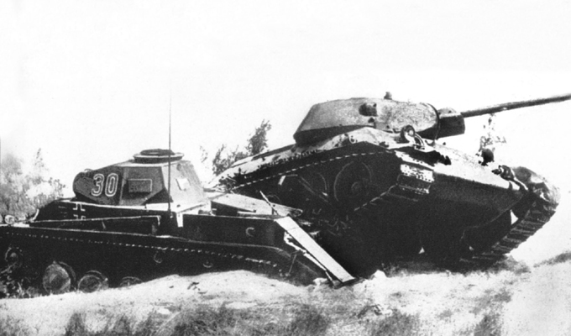
Вы ответили верно
Правильный ответ
Танковый таран
Поначалу звучит парадоксально, но объясняется всё довольно просто. Танкам было проще таранить находившиеся на взлётных площадках самолёты.
Вернуться назад

Slide 78
Вы ответили неверно
Правильный ответ
Танковый таран
Поначалу звучит парадоксально, но объясняется всё довольно просто. Танкам было проще таранить находившиеся на взлётных площадках самолёты.
Вернуться назад

Slide 79
Ответьте на вопрос
С началом Великой Отечественной войны использование этих машин в Москве было прекращено. В ходе войны их использовали только один раз, когда по Москве провели колонну немецких военнопленных после сталинградской победы. Что это за машины?
Уборочные
Военные
Поливочные
Легковые

Slide 80
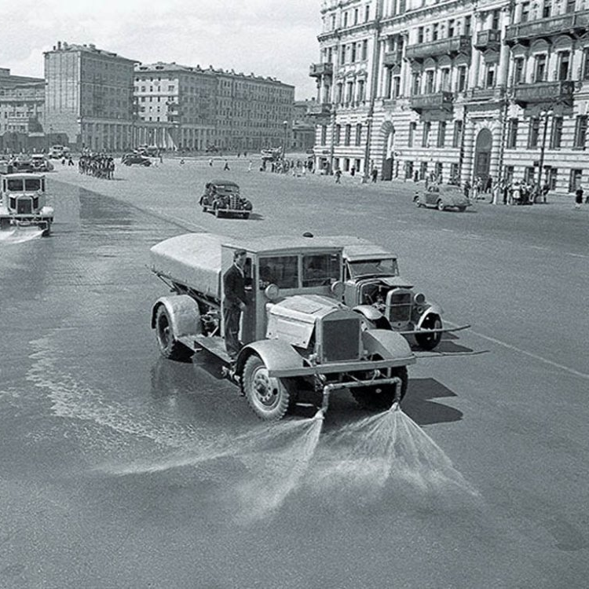
Вы ответили верно
Правильный ответ
Поливочные
После парада немецких военнопленных в Москве по улицам, где прошли немецкие солдаты, поехали поливочные машины, символически очищая Москву от «грязи».
Вернуться назад

Slide 81
Вы ответили неверно
Правильный ответ
Поливочные
После парада немецких военнопленных в Москве по улицам, где прошли немецкие солдаты, поехали поливочные машины, символически очищая Москву от «грязи».
Вернуться назад

